Slide 1
Архітектура Київської Русі наприкінці 10 ст.

Slide 2
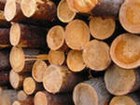
Будівельники Київської Русі створювали чудові споруди з дерева, каменю й цегли. Основним будівельним матеріалом служило дерево.

Slide 3
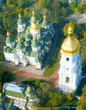
Перші кам’яні церкви були зведені іноземними фахівцями. Руські будівелиники швидко перейняли цю науку і з великою майстерністю зводили кам’яні храми в багатьох містах держави.

Slide 4
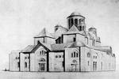
Десятинна церква
Найбільшою прикрасою міста був храм давньоруської держави Софійський собор. Композиція собору складна і водночас надзвичайно гармонійна. Відкриті арки галерей неначе зв’язують споруду з навколишнім середовищем.

Slide 5
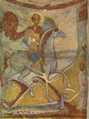
Фресковий живопис
Окрасою собору був фресковий живопис. Фреска – картина, написана фарбами на свіжій вогкій штукатурці. Цей вид живопису прийшов на Русь із Візантії, однак місцеві майстри внесли чимало нового, і з роками фресковий давньоруський живопис набуває дедалі більше самобутніх рис.

Slide 6
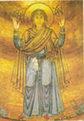
Мозаїка
Зображення або візерунок, зроблений з окремих, щільно припасованих один до одного і закріплених на цементі або мастиці різнокольорових шматочків скла, мармуру, кам’янців.

